Slide 1
Муниципальное бюджетное дошкольное образовательное учреждение «Детский сад общеразвивающего вида № 6»
Из опыта работы
«Радужные странички»
Воспитатель средней группы
общеразвивающей направленности
Черносвитова Виктория Юрьевна

Slide 2
Искусство играет важную роль в духовном обогащение дошкольников, способствует закладке этических и эстетических чувств
Рисование - самое естественное и увлекательное занятие дошкольников. Это первый опыт выражения своего отношения к окружающему миру.
В тоже время искусство – это среда для развития эмоционально – нравственного опыта ребёнка, помогающая не только представлять последствия своих поступков, но и переживать их смысл для себя и окружающих.
В ходе рассмотрения и обобщения опыта исследователей детского творчества Е.А. Флёриной, Н.П. Сакулиной, Т.С. Комаровой, Т.Г. Казаковой, Н. Б. Халезовой мы пришли к выводу о том, что изобразительная деятельность заключает в себе большие возможности: является средством умственного, эмоционального, эстетического, и волевого развития.

Slide 3
Цель:
Учить отражать художественно – выразительные образы природы через восприятие поэтических строк посредством нетрадиционных техник рисования

Slide 4
Задачи:
Создавать положительное эмоциональное отношение у детей к своей продуктивно-художественной деятельности.
Раскрыть творческий потенциал каждого ребёнка, прививать уверенность в своих силах.
Развивать воображение, фантазию, самостоятельность в выборе темы рисунка.
Продолжать знакомить детей с нетрадиционными изобразительными техниками.
Учить отражать особенности изображаемого предмета, используя различные нетрадиционные изобразительные техники.
Совершенствовать умения и навыки в свободном экспериментировании с материалами, необходимыми для работы в нетрадиционных изобразительных техниках.
Развивать способность замечать необычное в окружающем мире и желание отразить увиденное в своём творчестве.
Помочь увидеть и почувствовать красоту природы в художественных образах поэзии.
Воспитывать эстетический вкус с помощью художественно-творческой деятельности.
Укреплять физическое и психическое здоровье детей: развивать мелкую моторику пальцев рук, остроту зрения, формировать правильно осанку

Slide 5
В основе образовательного процесса лежат следующие педагогические принципы:
Уважение личности ребёнка
Деятельности (на занятиях дети находятся в постоянном процессе открытия новых знаний)
Креативности (создание условий для творческой активности детей)
Вариативности (свобода выбора ребёнком способов решения творческих заданий)

Slide 6
В системе работы используются нетрадиционные методы и способы развития творчества детей: «пальчиковая живопись», рисование ладошкой, кляксография, восковые мелки + акварель, монотипия (предметная и сюжетная), граттаж (чёрно-белый, цветной), рисование по сырому с добавлением соли, манки, батик, набрызг, ниткопись, рисование штрихом, рисование углём, акварельными и масляными карандашами, акриловыми красками, витраж и т.д. Освоение нетрадиционных техник рисования помогает раскрыть личность ребёнка, его творческий потенциал.

Slide 7
Использование различных форм и методов
Беседа, рассказ
Практическое занятие
Чтение поэтических произведений
Рассматривание произведений изоискусства
Наблюдение
Выставка художественно - изобразительного и детского творчества

Slide 8
Есть рисование обычное:
Традиционное во всем.
Материалы нам привычные.
Но речь сегодня не о нем
Занятия нетрадиционные
Включают множество идей.
Порою провокационные,
Но интересны для детей.
В них необычно сочетаются
Материал и инструмент.
И все прекрасно получается,
И равнодушных точно нет!

Slide 9
Необычными вещами
Мы рисуем без труда.
Щетка старая зубная
Соль и свечка восковая.
Из-под спичек коробок
И засушенный листок

Slide 10
А петух и осьминожка
Получаются ладошкой.
Лес осеннею порою
Напечатаем листвою.
А космический пейзаж
Сделан в технике граттаж.

Slide 11
Если кисточкою тыкать,
То есть рисовать тычком,
То получится мурлыка
С мягким плюшевым хвостом.
Нарисуем, все отмоем
И ладошки ототрем.

Slide 12
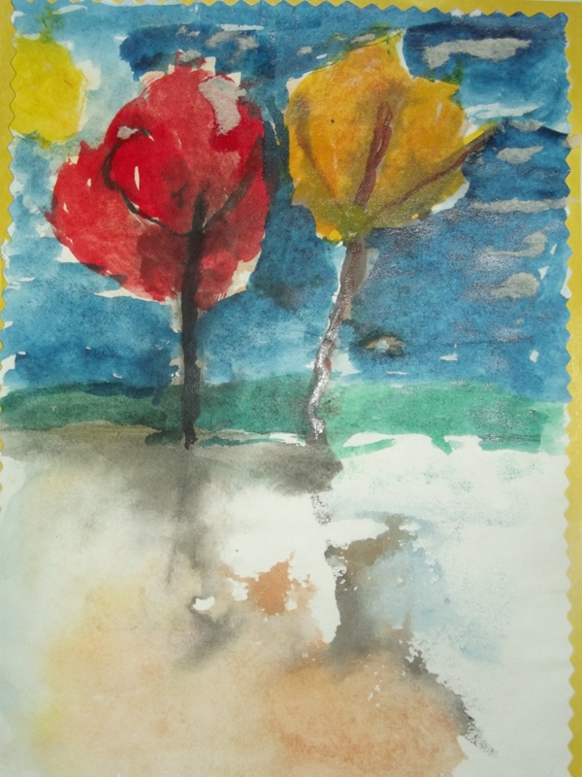
.

Slide 13
И рисунками своими полюбуемся потом

Slide 14
Как здорово, что столько есть возможностей! Как здорово, что столько есть идей.

